Slide 1

Club Informatique Gennois
Atelier – Gimp
Partie 2

Slide 2
Sommaire
Changer une couleur

Slide 3
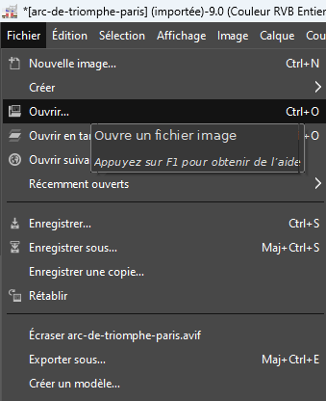
Changer une couleur
Modifier la couleur d’une image:
  Importer l’image « Arc de triomphe ».
  Cliquer sur « Fichier » , « Ouvrir »

Slide 4
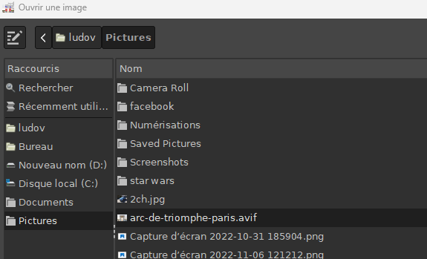
Changer une couleur
Une nouvelle fenêtre s’ouvre
Cliquer sur « Pictures » et cliquer sur l’image qui s’appelle « arc-de-triomphe-paris.avif » et sur « Ouvrir »

Slide 5
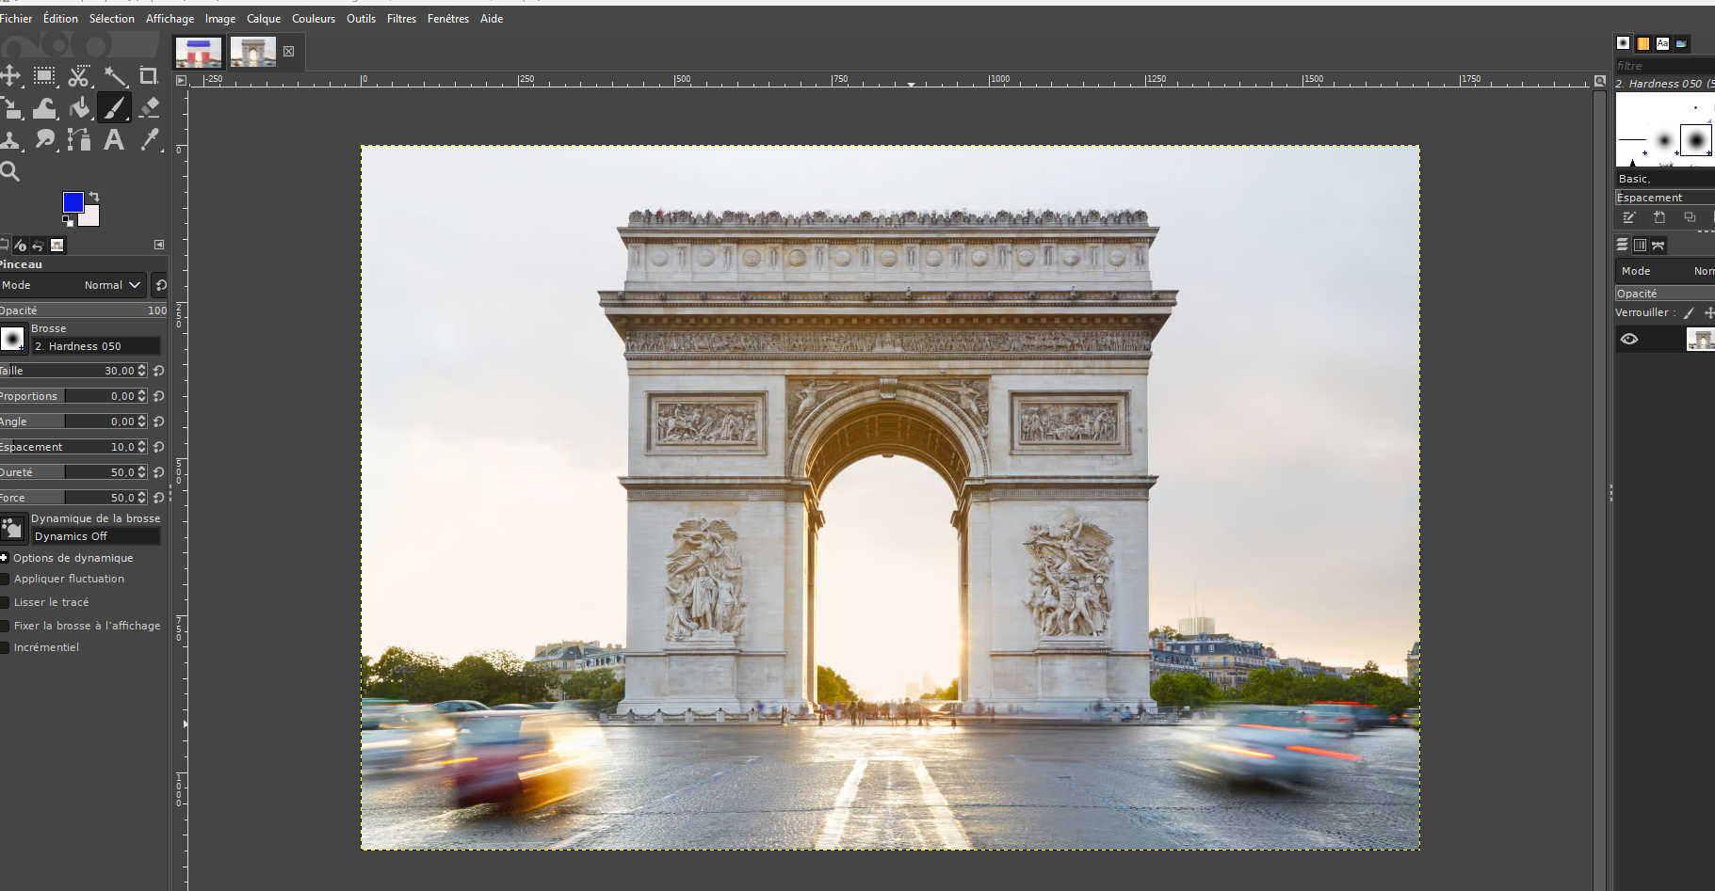
Changer une couleur
L’image s’affiche dans Gimp.

Slide 6
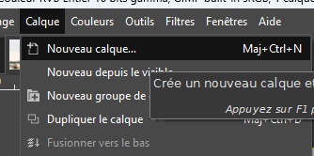
Changer une couleur
Nous allons maintenant créer un nouveau calque.
Cliquer sur le menu « Claque » et « Nouveau calque »

Slide 7
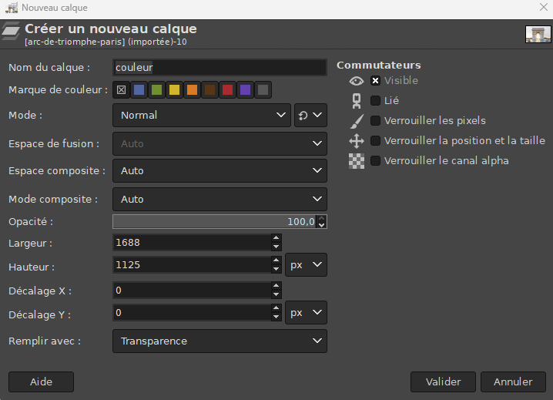
Changer une couleur
Une nouvelle fenêtre s’affiche

Slide 8
Changer une couleur
Changer le nom du calque (par exemple couleur)
Vérifier que « Remplir avec » est bien mis sur « Transparence », sinon sélectionner « Transparence »
Cliquer ensuite sur « Valider »

Slide 9
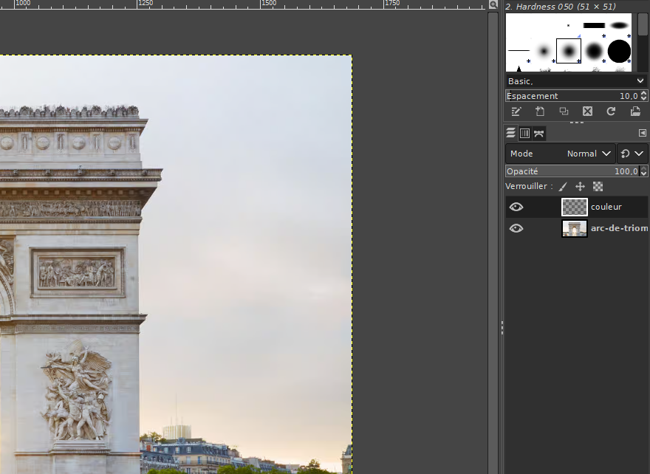
Changer une couleur
Vérifier bien que le calque se trouve en haut de la pile (sur le côté droit de Gimp)
En haut de la pile

Slide 10
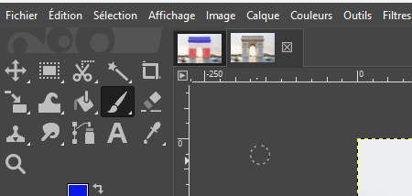
Changer une couleur
Nous allons mettre l’Arc de Triomphe en Rouge, jaune et rouge
Première étape :
  Il faut commencer pour sélectionner le pinceau soit à partir des outils à gauche

Slide 11
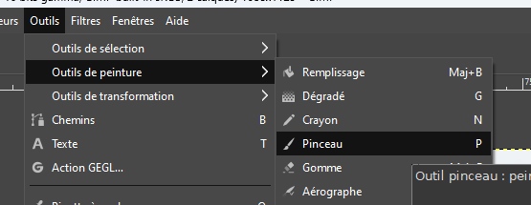
Changer une couleur
  Ou soit à partir du menu « Outils », « Outils de peinture » et « Pinceau »

Slide 12
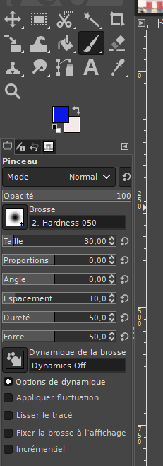
Changer une couleur
Deuxième étape :
  On va choisir la couleur, le type de pinceau et sa taille.
  Tout se passe dans les menus de gauche

Slide 13
Changer une couleur
Couleur
Type du pinceau
Taille du pinceau (pour changer la taille (on va prendre 50), cliquer sur la flèche du haut
ou du bas

Slide 14

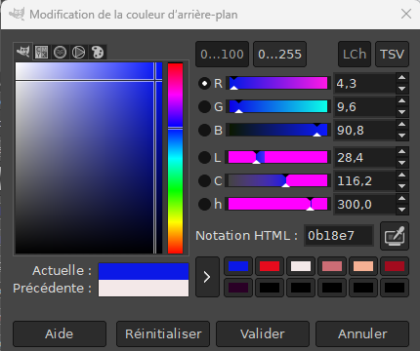
Changer une couleur
On va commencer par la couleur bleu, pour la choisir cliquer sur les petits carrés de couleur
Une nouvelle fenêtre s’affiche
Cliquer sur la couleur bleu
Cliquer sur « Valider »

Slide 15
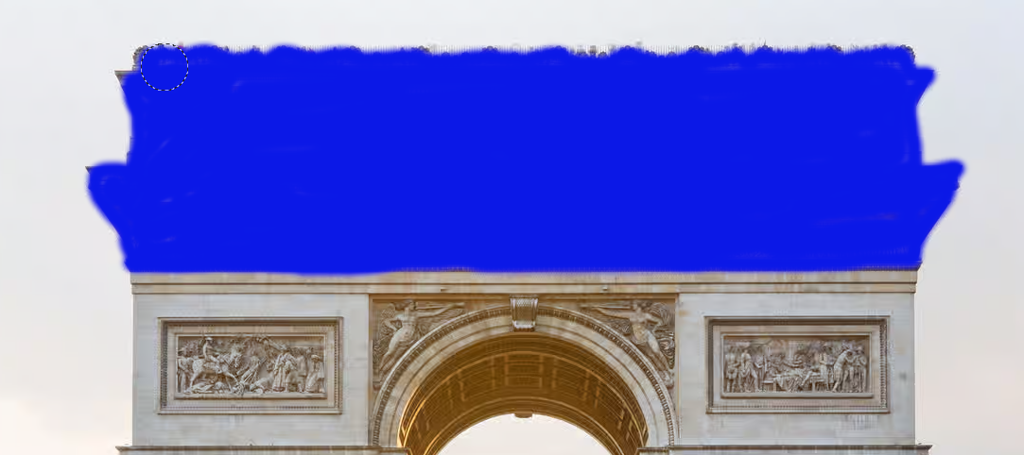
Changer une couleur
Troisième étape :
  Cela va consister à colorier (grossièrement) la haut de l’Arc de Triomphe.
  Rester cliquer gauche sur le haut et bouger la souris (si vous dépasser un peu, c’est pas grave)

Slide 16
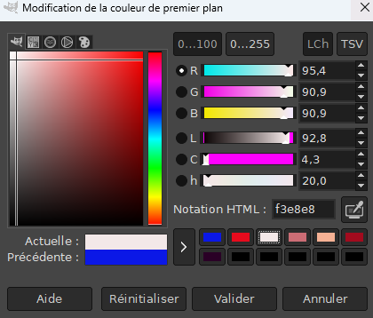
Changer une couleur
Une fois la couleur bleu de finit, on va passer à la couleur blanche.
Cliquer sur les carrés de couleur sur la gauche
Sélectionner la couleur blanche
Cliquer sur « Valider »

Slide 17
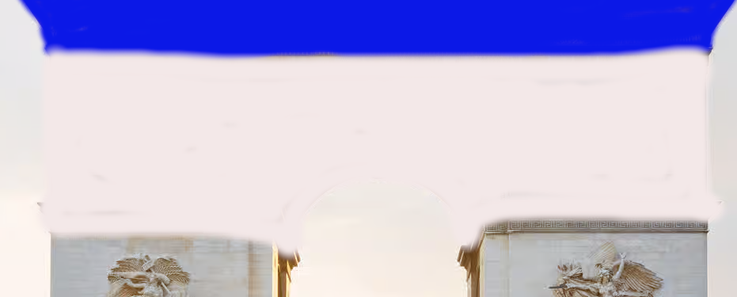
Changer une couleur
  Rester cliquer gauche sur le haut et bouger la souris (si vous dépasser un peu, c’est pas grave)

Slide 18
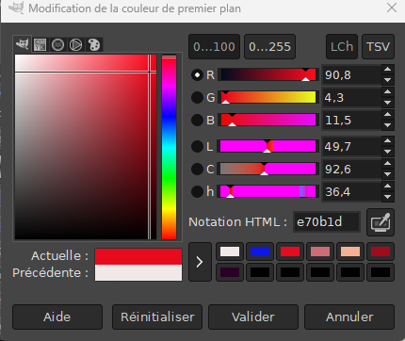
Changer une couleur
Une fois la couleur blanche finit, on va passer à la couleur rouge.
Cliquer sur les carrés de couleur sur la gauche
Sélectionner la couleur Rouge
Cliquer sur « Valider »

Slide 19
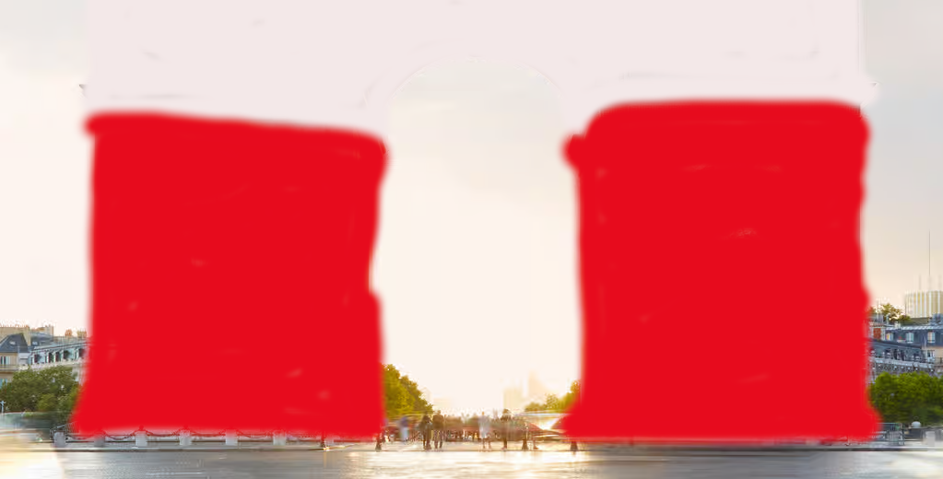
Changer une couleur
  Rester cliquer gauche sur le haut et bouger la souris (si vous dépasser un peu, c’est pas grave)

Slide 20

Changer une couleur
  Une fois finit, vous devriez avoir ça

Slide 21
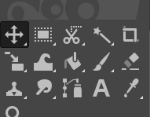
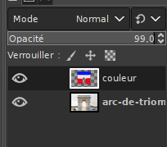
Changer une couleur
Une fois la peinture finit, cliquer sur l’outil « déplacement » pour eviter de repeindre à nouveau
on va régler l'opacité du calque « Couleur » et la mettre à environ 60-70%
Cliquer sur les flèches de l’opacité (à droite de Gimp) pour régler à 60-70%
Monter
Descendre

Slide 22
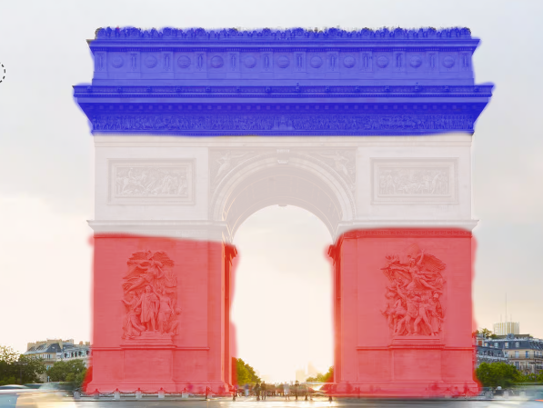
Changer une couleur
  Une fois finit, vous devriez avoir ça

Slide 23

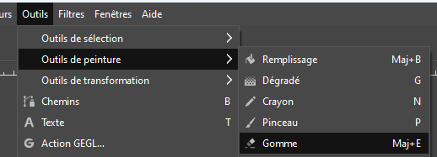
Changer une couleur
Par transparence, vous voyez du coup les débordements à corriger.
Nous allons utiliser la gomme pour cela.
Cliquer sur l'outil gomme, soit dans les outils à gauche
Ou soit par le menu « Outils », « Outils de peinture » et « Gomme »
Notes:
N'hésitez pas à « rogner » sur la chevelure, et à oublier les mèches difficiles à traiter. S'il faut être légèrement plus précis que sur l'étape précédente, cela ne nécessite pas de travailler au millimètre

Slide 24
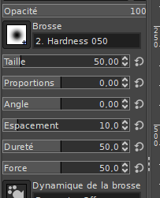
Changer une couleur
Régler la taille entre 30 et 40 environ et la brosse sur 2. Hardness 050 (c’est un exemple, cela peut différer en fonction de votre image)
Effacer les débords progressivement, en cliquant, et restant cliqué pour effacer les parties du calque qui ne nous conviennent pas.
Notes:
N'hésitez pas à « rogner » sur la chevelure, et à oublier les mèches difficiles à traiter. S'il faut être légèrement plus précis que sur l'étape précédente, cela ne nécessite pas de travailler au millimètre

Slide 25
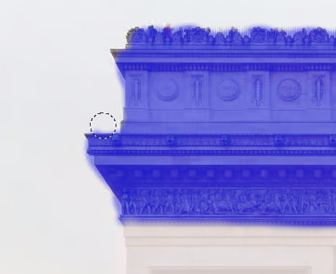
Changer une couleur
La gomme
Notes:
N'hésitez pas à « rogner » sur la chevelure, et à oublier les mèches difficiles à traiter. S'il faut être légèrement plus précis que sur l'étape précédente, cela ne nécessite pas de travailler au millimètre

Slide 26
Changer une couleur
Vous pouvez zoomer pour agrandir l’image.
Appuyer et rester appuyer sur la touche CTRL et allez vers le haut avec la molette de la souris.
Vous pouvez dézoomer pour diminuer l’image.
Appuyer et rester appuyer sur la touche CTRL et allez vers le bas avec la molette de la souris.

Slide 27
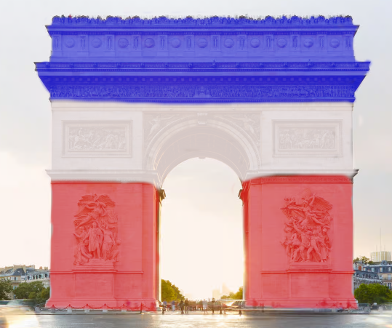
Changer une couleur
Une fois que vous avez tout gommer les contours, vous devez avoir quelque chose comme ça

Slide 28
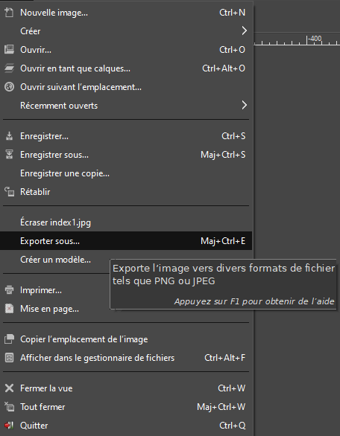
Pour enregistrer une photo modifiée
Pour enregistrer une photo modifié, cliquer sur « Fichier », ensuite sur « Exporter sous »

Slide 29
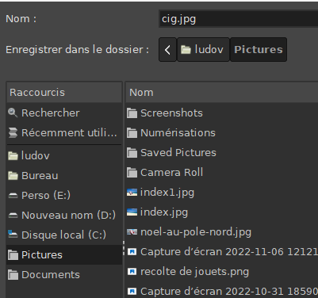
Pour enregistrer une photo modifiée
Sélectionner le dossier ou vous souhaitez l ’enregistrer, ainsi que le nom (en .jpg)
Nom de l’image (.jpg)
Le dossier Image

Slide 30
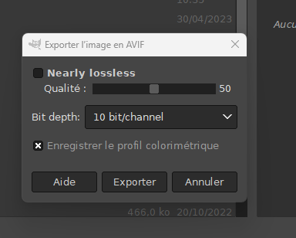
Pour enregistrer une photo modifiée
Cliquer sur « Exporter » et encore une fois sur « exporter »

